Slide 1










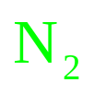



第 8 章 电力系统中的特种变压器
8－1 自耦变压器
一、什么是自耦变压器？
一二次绕组有公共耦合部分的变压器就称为自耦变压器。
自耦变压器一二次绕组有直接的电联系。

Slide 2
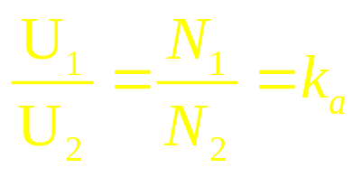


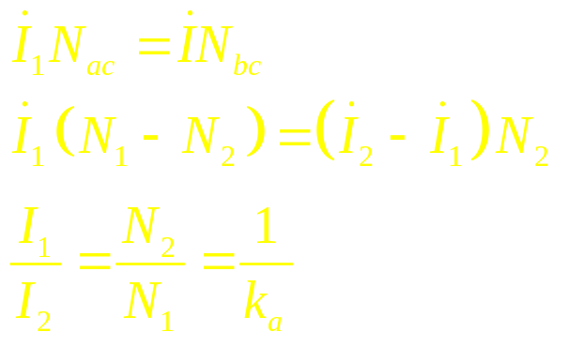


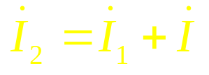
二、如何分析自耦变压器？
变比
磁势平衡：
自耦变压器的输出电流由两部分组成：传导电流 I₁ 和感应电流 I 。

Slide 3

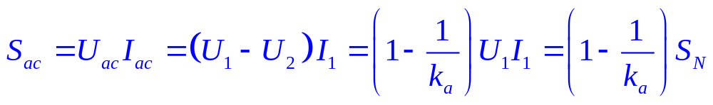
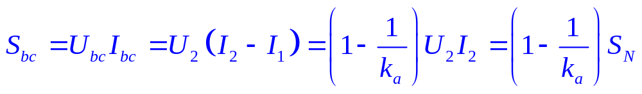
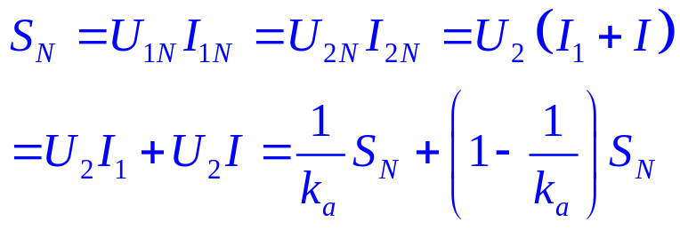
容量关系
（1）额定容量
（2）绕组容量
（3）传导与电磁容量

Slide 4
三、自耦变压器的优缺点
优点：
（1）绕组容量小额定容量，与双绕组变压器相比，在额定容量相同时，自耦
变压器体积小，重量轻。
（2）铁、铜用量均减少。
（3）方便运输，安装。
缺点：
（1）高低压间有电的联系，保护装置较为复杂。
（2）短路阻抗比同容量的双绕组变压器小，短路电流大，保护装置要求高。

Slide 5




8－2 三绕组变压器
一、什么是三绕组变压器 ？
三绕组变压器的每相有3个绕组，当一次绕组接到交流电源后，另外2个绕组输出不同等级的电压。
二、什么是三绕组变压器的容量 ？
额定容量是指容量最大的那个绕组的容量。
高压绕组
中压绕组
低压绕组
100
100
100
100
50
100
100
100
50
YN, yn0, d11
YN, yn0, y0

Slide 6
三、每相的3个线圈是如何布置的 ？
每相的高中低 压绕组均套于同一铁心柱上。
从绝缘角度考虑，高压应在最外，中 压和低压在内层。
从能量转换角度考虑，相互间传递能量频繁的2个线圈应当靠得近一些。
发电厂的升压变压器，大多是从低压向高、中压传递功率，所以选择低压线圈放在中压线圈和高压线圈之间。
变电所里的降压变压器，多数是从高压向中、低压传递功率，最理想的方案是把高压线圈放在中间，但增加了绝缘难度，一般采用中压在中间，低压在里层，高压最外的方案。
中压线圈
低压线圈
低压线圈
中压线圈
高压线圈
高压线圈
发电厂
变电站

Slide 7

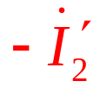



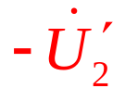


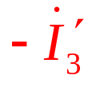


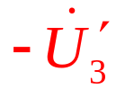
四、如何分析三绕组变压器？
k₁₂= N₁/N₂ ≈ U_{1N} / U_{2N}
k₁₃= N₁/N₃ ≈ U_{1N} / U_{3N}
k₂₃= N₂/N₃ ≈ U_{2N} / U_{3N}
3个变比：
磁势平衡方程为：
简化等效电路：
参数并不代表各绕组的漏抗，而是由各个绕组的电抗以及各绕组之间的互抗组合而成，称为等效电抗。

Slide 8






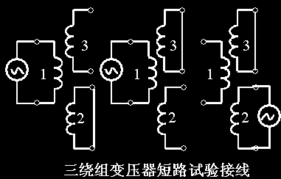
五、如何测量三绕组变压器参数？
Z_{k12} = R_{k12}+ jX_{k12} = (r₁+r₂') + j(x₁+x₂')
Z_{k13} = R_{k13}+ jX_{k13} = (r₁+r₃')+ j(x₁+x₃')
Z_{k23}' = R_{k23}'+ jX_{k23}' = (r₂'+r₃') + j(x₂'+x₃')
r₁=1/2(R_{k12}+R_{k13}-R_{k23}')
x₁=1/2 (X_{k12}+X_{k13}-X_{k23}')
r₂'=1/2(R_{k12}+R_{k23}'-R_{k13})
x₂'=1/2 (X_{k12}+X_{k23}'-X_{k13})
r₃'=1/2(R_{k13}+R_{k23}'-R_{k12})
x₃'=1/2(X_{k13}+X_{k23}'-X_{k12})
知道参数后就可以根据等效电路计算特性了。

Slide 9
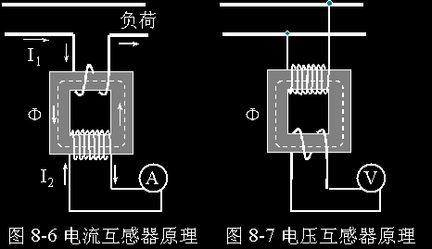
8－4 互感器
互感器属测量装置，按变压器原理工作。
电力系统中的大电流、高电压有时无法直接用普通的电流表和电压表来测量，必须通过互感器将待测电量按比例减小后测量。
互感器具有2种作用：将高电量转换为能用普通标准仪表测量的电量1A/5A/100V/500V;将仪表与高压电路隔离，保证仪表及人身安全。
一、电流互感器
一次侧只有1到几匝，导线截面积大，串入被测电路。二次侧匝数多，导线细，与阻抗较小的仪表（电流表、功率表的电流线圈）构成闭路。
电流互感器的运行情况相当于二次侧短路的变压器，一般选择很低的磁密(0.08-0.1T),并忽略励磁电流，则I₁/I₂=N₂/N₁=k。
励磁电流是误差的主要根源。0.2/0.5/1/3，1表示变比误差不超过1%。
注意事项：
副边绕组必须可靠接地，以防止由于绝缘损坏后，原边高电压传入危及人身安全。
副边绝对不容许开路。开路时互感器成了空载状态,磁通高出额定时许多(1.4-1.8T)，除了产生大量铁耗损坏互感器外,还在副边绕组感应出危险的高压,危及人身安全。

Slide 10
二、电压互感器
电压互感器的运行情况相当于二次侧开路的变压器，其负载为阻抗较大的测量仪表。
副边电流产生的压降和励磁电流的存在是电压互感器误差之源。
电压互感器副边不能接过多的负载；且要求铁心不饱和(0.6-0.8T)。
注意事项：
副边绕组连同铁心必须可靠接地。
副边绝对不容许短路。

Slide 11
作业
作业：P120：8-1；

